Slide 1
«Решение задания №6 ЕГЭ с помощью модуля turtle («Черепаха») в Python»
Антипова Ольга Анатольевна, учитель информатики МОАУ «Гимназия №1»

Slide 2
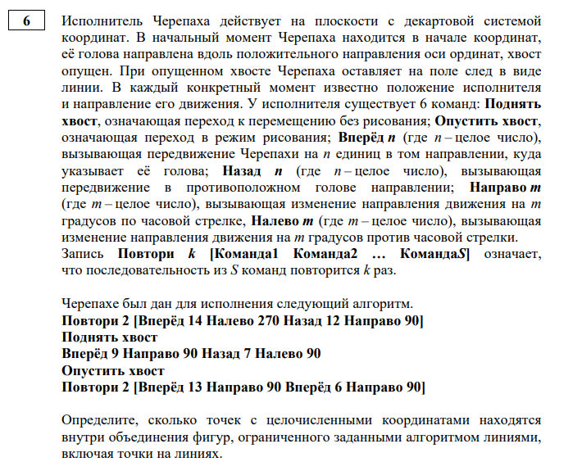
Демо версия ЕГЭ №6 2026

Slide 3
Тренировочные задания
(от простого к сложному):
#0
Исполнитель Черепаха действует на плоскости с декартовой системой координат.
В начальный момент Черепаха находится в начале координат,
её голова направлена вдоль положительного направления оси ординат,
хвост опущен. При опущенном хвосте Черепаха оставляет на поле след
в виде линии. В каждый конкретный момент известно положение исполнителя
и направление его движения.
У исполнителя существует две команды: Вперёд n (где n – целое число),
вызывающая передвижение Черепахи на n единиц в том направлении,
куда указывает её голова, и Направо m (где m – целое число),
вызывающая изменение направления движения на m градусов
по часовой стрелке. Запись
Повтори k [Команда1 Команда2 … КомандаS]
означает, что последовательность из S команд повторится k раз.
Черепахе был дан для исполнения следующий алгоритм:
Повтори 15 [Вперёд 4 Направо 60]
Определите, сколько точек с целочисленными положительными
координатами будут находиться внутри области, ограниченной линией,
заданной данным алгоритмом. Точки на линии учитывать не следует.
28

Slide 4
#0 28
'''from turtle import *
k = 60 #масштаб
left(90)
tracer(2)
for i in range(15):
forward(k * 4)
right(60)
up()
for x in range(0, 10):
for y in range(0, 10):
goto(x * k, y * k)
dot(4)
done()'''

Slide 5
Тренировочные задания
(от простого к сложному):
#1
Исполнитель Черепаха действует на плоскости с декартовой системой координат.
В начальный момент Черепаха находится в начале координат, её голова
направлена вдоль положительного направления оси ординат, хвост опущен.
При опущенном хвосте Черепаха оставляет на поле след в виде линии.
В каждый конкретный момент известно положение исполнителя и направление
его движения.
У исполнителя существует две команды:
Вперёд n (где n – целое число), вызывающая передвижение Черепахи
на n единиц в том направлении, куда указывает её голова,
и Направо m (где m – целое число), вызывающая изменение
направления движения на m градусов по часовой стрелке. Запись
Повтори k [Команда1 Команда2 … КомандаS]
означает, что последовательность из S команд повторится k раз.
Черепахе был дан для исполнения следующий алгоритм:
Повтори 11 [Вперёд 4 Направо 60]
Определите, сколько точек с целочисленными положительными координатами
будут находиться внутри области, ограниченной линией, заданной данным
алгоритмом. Точки на линии учитывать не следует.
28

Slide 6
Тренировочные задания
(от простого к сложному):
#2
Исполнитель Черепаха действует на плоскости с декартовой системой координат.
В начальный момент Черепаха находится в начале координат,
её голова направлена вдоль положительного направления оси абсцисс,
хвост опущен.
При опущенном хвосте Черепаха оставляет на поле след в виде линии.
В каждый конкретный момент известно положение исполнителя и
направление его движения.
У исполнителя существует две команды:
Вперёд n (где n – целое число), вызывающая передвижение Черепахи
на n единиц в том направлении, куда указывает её голова,
и Направо m (где m – целое число), вызывающая изменение направления
движения на m градусов по часовой стрелке.
Запись
Повтори k [Команда1 Команда2 … КомандаS]
означает, что последовательность из S команд повторится k раз.
Черепахе был дан для исполнения следующий алгоритм:
Повтори 7 [ Направо 144 Вперед 3 ]
Найдите сумму углов всех видимых треугольников полученной фигуры.
1800

Slide 7
#2 1800
'''from turtle import *
k = 60 #масштаб
tracer(2)
for i in range(7):
right(144)
forward(k * 3)
done()'''

Slide 8
#3
Исполнитель Черепаха действует на плоскости с декартовой системой координат. В начальный момент Черепаха находится в начале координат, её голова направлена вдоль положительного направления оси абсцисс, хвост опущен. При опущенном хвосте Черепаха оставляет на поле след в виде линии. В каждый конкретный момент известно положение исполнителя и направление его движения. У исполнителя существует две команды: Вперёд n (где n – целое число), вызывающая передвижение Черепахи на n единиц в том направлении, куда указывает её голова, и Направо m (где m – целое число), вызывающая изменение направления движения на m градусов по часовой стрелке. Запись
Повтори k [Команда1 Команда2 … КомандаS]
означает, что последовательность из S команд повторится k раз. Черепахе был дан для исполнения следующий алгоритм:
Повтори 13 [ Направо 135 Вперед 5 ]
Найдите количество точек фигуры, образованных пересечением отрезков, без учета концов самих отрезков.
16

Slide 9
#3 16
'''from turtle import *
k = 60 #масштаб
tracer(2)
for i in range(13):
right(135)
forward(k * 5)
up()
done()'''

Slide 10
#4
Исполнитель Черепаха действует на плоскости с декартовой системой координат. В начальный момент Черепаха находится в начале координат, её голова направлена вдоль положительного направления оси абсцисс, хвост опущен. При опущенном хвосте Черепаха оставляет на поле след в виде линии. В каждый конкретный момент известно положение исполнителя и направление его движения. У исполнителя существует две команды: Вперёд n (где n – целое число), вызывающая передвижение Черепахи на n единиц в том направлении, куда указывает её голова, и Направо m (где m – целое число), вызывающая изменение направления движения на m градусов по часовой стрелке. Запись
Повтори k [Команда1 Команда2 … КомандаS]
означает, что последовательность из S команд повторится k раз. Черепахе был дан для исполнения следующий алгоритм:
Повтори 4
[ Повтори 4
[ Повтори 4
[ Вперед 3 Направо 120 ]
Вперед 3 ]
Вперед 6 ]
Сколько равносторонних треугольников можно найти на полученной фигуре?
17

Slide 11
#5
(ЕГЭ-2024) Исполнитель Черепаха действует на плоскости с декартовой системой координат. В начальный момент Черепаха находится в начале координат, её голова направлена вдоль положительного направления оси абсцисс, хвост опущен. При опущенном хвосте Черепаха оставляет на поле след в виде линии. В каждый конкретный момент известно положение исполнителя и направление его движения. У исполнителя существует 6 команд: Поднять хвост, означающая переход к перемещению без рисования; Опустить хвост,
означающая переход в режим рисования; Вперёд n (где n – целое число), вызывающая передвижение Черепахи на n единиц в том направлении, куда указывает её голова; Назад n (где n – целое число), вызывающая передвижение в противоположном голове направлении; Направо m (где m – целое число), вызывающая изменение направления движения на m градусов по часовой стрелке, Налево m (где m – целое число), вызывающая изменение направления движения на m градусов против часовой стрелки. Запись
Повтори k [Команда1 Команда2 … КомандаS]
означает, что последовательность из S команд повторится k раз. Черепахе был дан для исполнения следующий алгоритм:
Повтори 4 [Вперёд 28 Направо 90 Вперёд 26 Направо 90]
Поднять хвост
Вперёд 8 Направо 90 Вперёд 7 Налево 90
Опустить хвост
Повтори 4 [Вперёд 67 Направо 90 Вперёд 98 Направо 90]
Определите площадь пересечения фигур, ограниченных заданными алгоритмом линиями.
380

Slide 12
#6
(ЕГЭ-2024) Исполнитель Черепаха действует на плоскости с декартовой системой координат. В начальный момент Черепаха находится в начале координат, её голова направлена вдоль положительного направления оси абсцисс, хвост опущен. При опущенном хвосте Черепаха оставляет на поле след в виде линии. В каждый конкретный момент известно положение исполнителя и направление его движения. У исполнителя существует 6 команд: Поднять хвост, означающая переход к перемещению без рисования; Опустить хвост,
означающая переход в режим рисования; Вперёд n (где n – целое число), вызывающая передвижение Черепахи на n единиц в том направлении, куда указывает её голова; Назад n (где n – целое число), вызывающая передвижение в противоположном голове направлении; Направо m (где m – целое число), вызывающая изменение направления движения на m градусов по часовой стрелке, Налево m (где m – целое число), вызывающая изменение направления движения на m градусов против часовой стрелки. Запись
Повтори k [Команда1 Команда2 … КомандаS]
означает, что последовательность из S команд повторится k раз. Черепахе был дан для исполнения следующий алгоритм:
Повтори 9 [Вперёд 22 Направо 90 Вперёд 6 Направо 90]
Поднять хвост
Вперёд 1 Направо 90 Вперёд 5 Налево 90
Опустить хвост
Повтори 9 [Вперёд 53 Направо 90 Вперёд 75 Направо 90]
Определите периметр области пересечения фигур, ограниченных заданными алгоритмом линиями.
44

Slide 13
#7
(ЕГЭ-2024, Демо-2025) Исполнитель Черепаха действует на плоскости с декартовой системой координат. В начальный момент Черепаха находится в начале координат, её голова направлена вдоль положительного направления оси абсцисс, хвост опущен. При опущенном хвосте Черепаха оставляет на поле след в виде линии. В каждый конкретный момент известно положение исполнителя и направление его движения. У исполнителя существует 6 команд: Поднять хвост, означающая переход к перемещению без рисования; Опустить хвост,
означающая переход в режим рисования; Вперёд n (где n – целое число), вызывающая передвижение Черепахи на n единиц в том направлении, куда указывает её голова; Назад n (где n – целое число), вызывающая передвижение в противоположном голове направлении; Направо m (где m – целое число), вызывающая изменение направления движения на m градусов по часовой стрелке, Налево m (где m – целое число), вызывающая изменение направления движения на m градусов против часовой стрелки. Запись
Повтори k [Команда1 Команда2 … КомандаS]
означает, что последовательность из S команд повторится k раз. Черепахе был дан для исполнения следующий алгоритм:
Повтори 3 [Вперёд 7 Направо 90 Вперёд 12 Направо 90]
Поднять хвост
Вперёд 4 Направо 90 Вперёд 6 Налево 90
Опустить хвост
Повтори 4 [Вперёд 83 Направо 90 Вперёд 77 Направо 90]
Определите, сколько точек с целочисленными координатами будут находиться внутри объединения фигур, ограниченных заданными алгоритмом линиями, включая точки на границах этого объединения.
6628

Slide 14
Демо версия ЕГЭ №6 2026
251

